Slide 1
数字音频技术

Slide 2
内容提纲
音频技术及其特性
音频的数字化
数字音频的编辑技术
音乐合成和MIDI

Slide 3
内容提纲
音频技术及其特性
音频的数字化
数字音频的编辑技术
音乐合成和MIDI

Slide 4
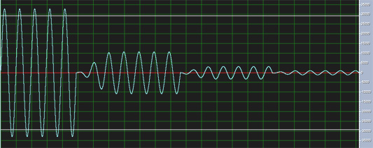
音频的概念及特性
音频与声音
物理学上，声音：波动的能量，声波
声音的三个基本特征：频率、振幅和波形
生理学上，声音是指声波作用于听觉器官所引起的一种主观感觉。
人对声音的主观描述：响度、音调、音色和音长等

Slide 5
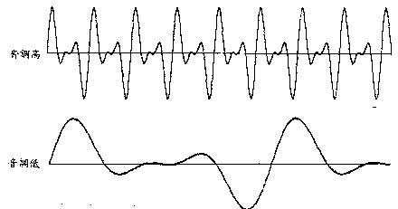
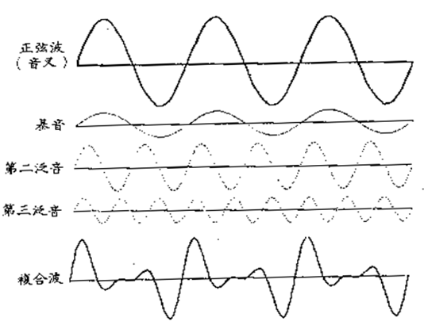
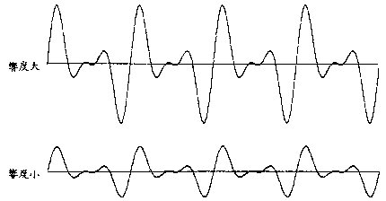
音频的概念及特性
声音的三要素
音调
声音的高低，与频率有关
音色
与波形有关，取决于声波的频谱，即由混入基因的泛音所决定的。
日常生活中人们听到的多是复合音，单纯的纯音是很少的。
音强
声音的响亮程度，与声音信号的振幅成正比，以分贝（dB）为单位

Slide 6
音频的概念及特性
人的听觉器官能感知的声音频率大约是20~20kHz，在这种频率范围里感知的声音幅度大约在0~120dB
语音信号（speech）：人说话的信号频率通常为300~3400Hz
亚音信号（subsonic）：小于20Hz的信号
超声波信号（ultrasonic）：高于20KHz的信号

Slide 7
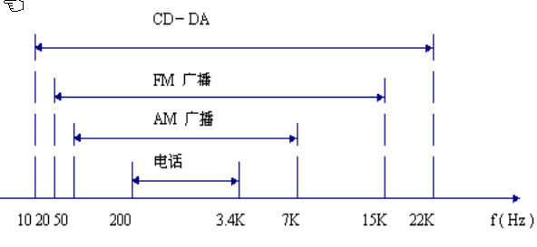
声音质量的度量
客观质量评价
频带宽度
声音信号是由许多频率不同的分量信号组成的复合信号。
复合信号的频率范围称为频带宽度（带宽）。
频率越宽，包含的音频信号越丰富。可分为四个等级：

Slide 8
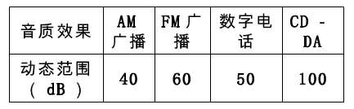
声音质量的度量
客观质量评价
动态范围
音频信号的最大强度和最小强度之比称为声音的动态范围。
动态范围越大，说明音频信号的相对变化范围大，则音响效果越好。

Slide 9
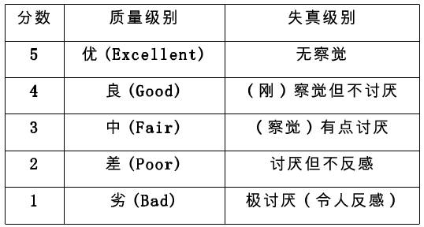
声音质量的度量
主观度量法

Slide 10
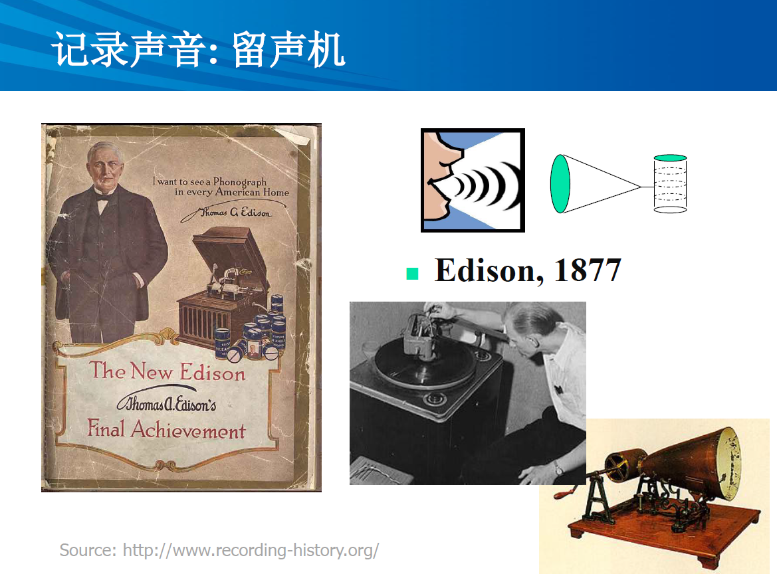

Slide 11
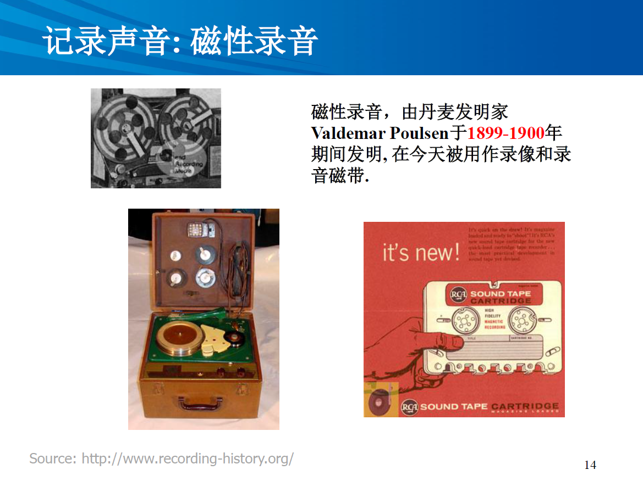

Slide 12
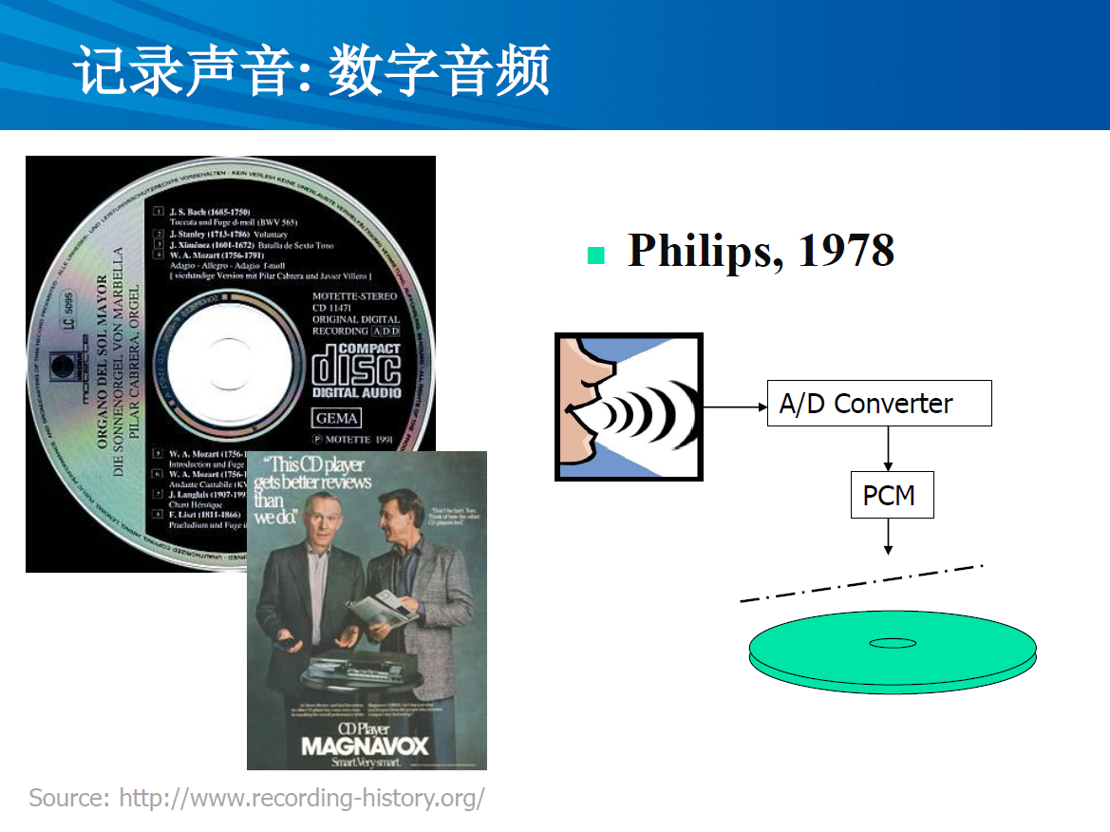

Slide 13
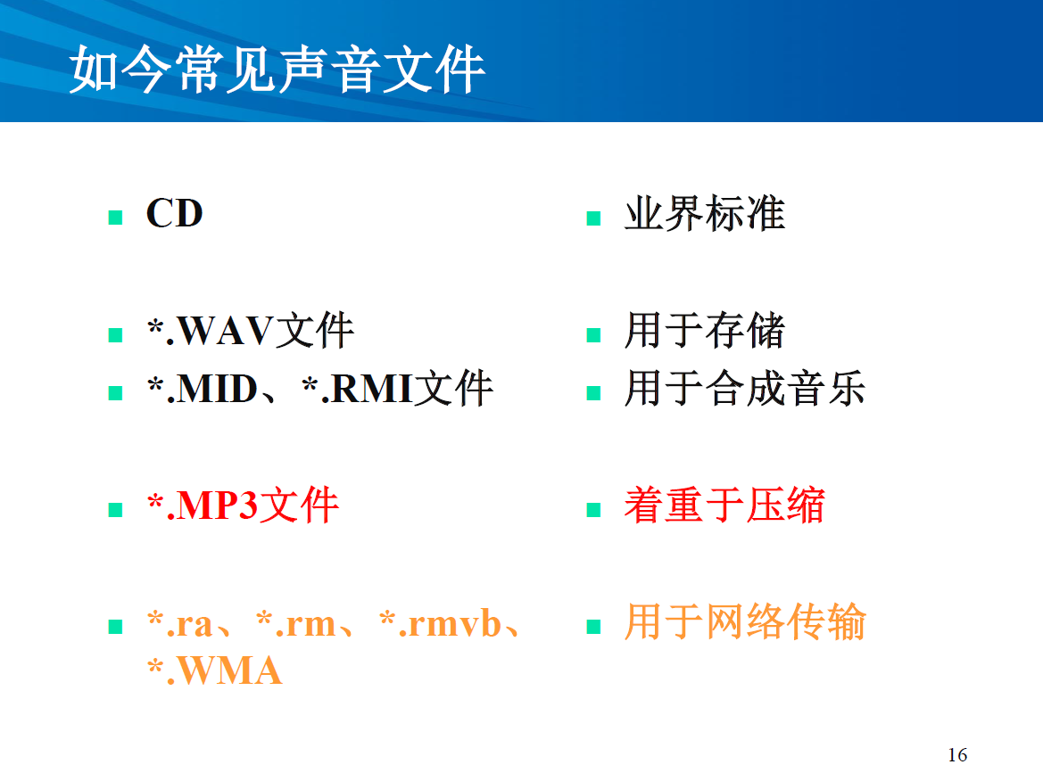

Slide 14
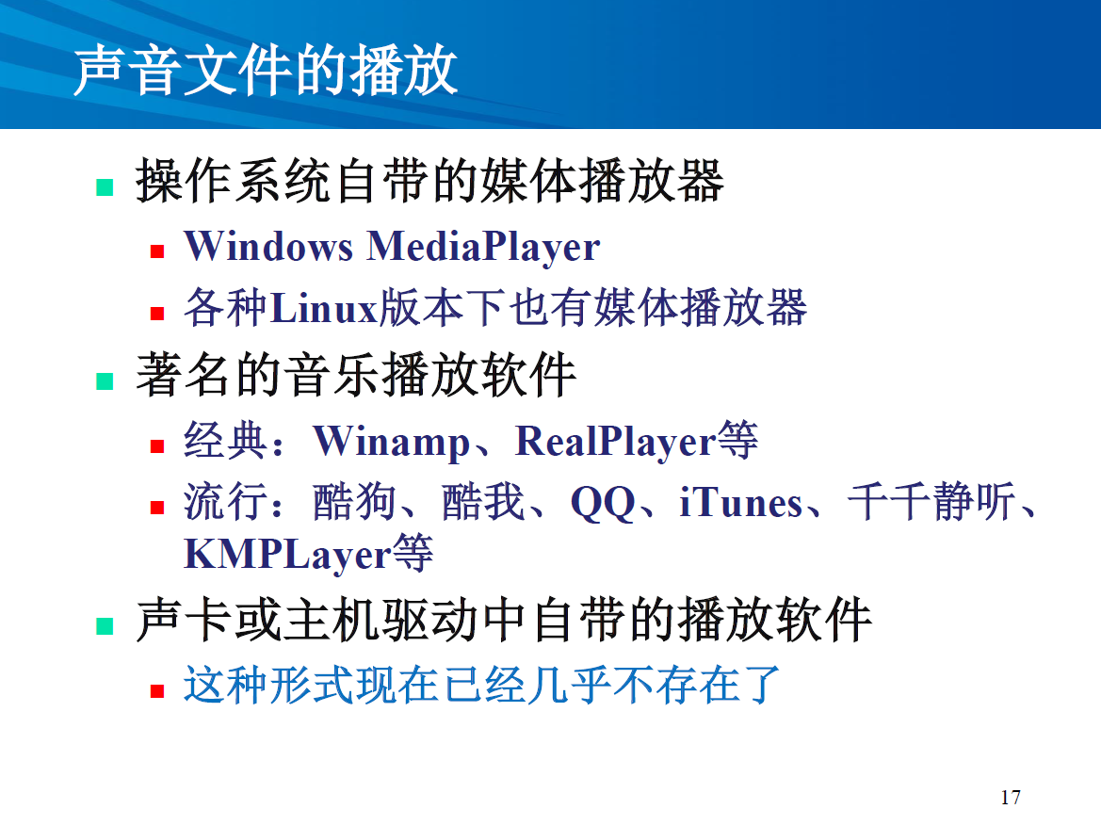

Slide 15
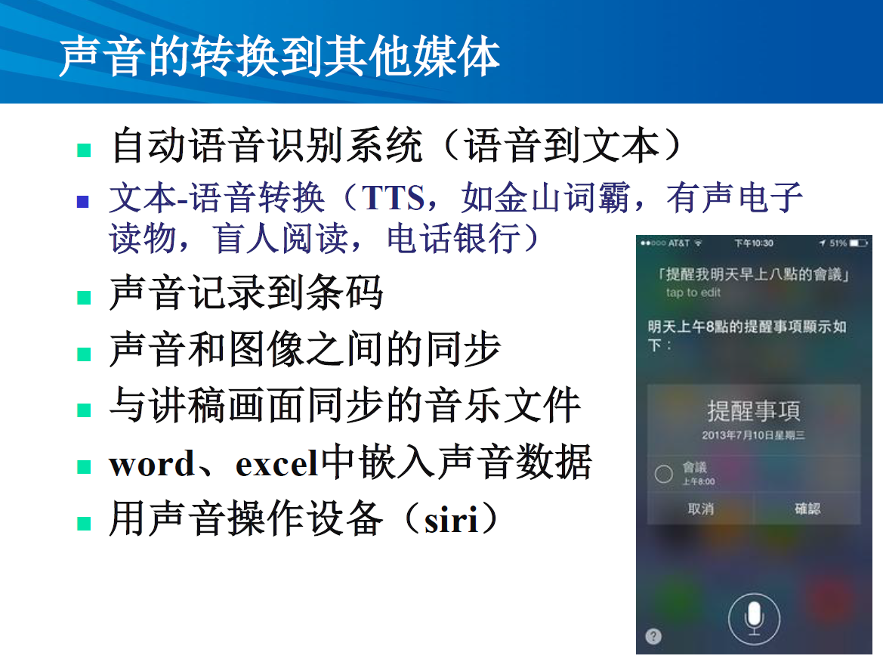

Slide 16
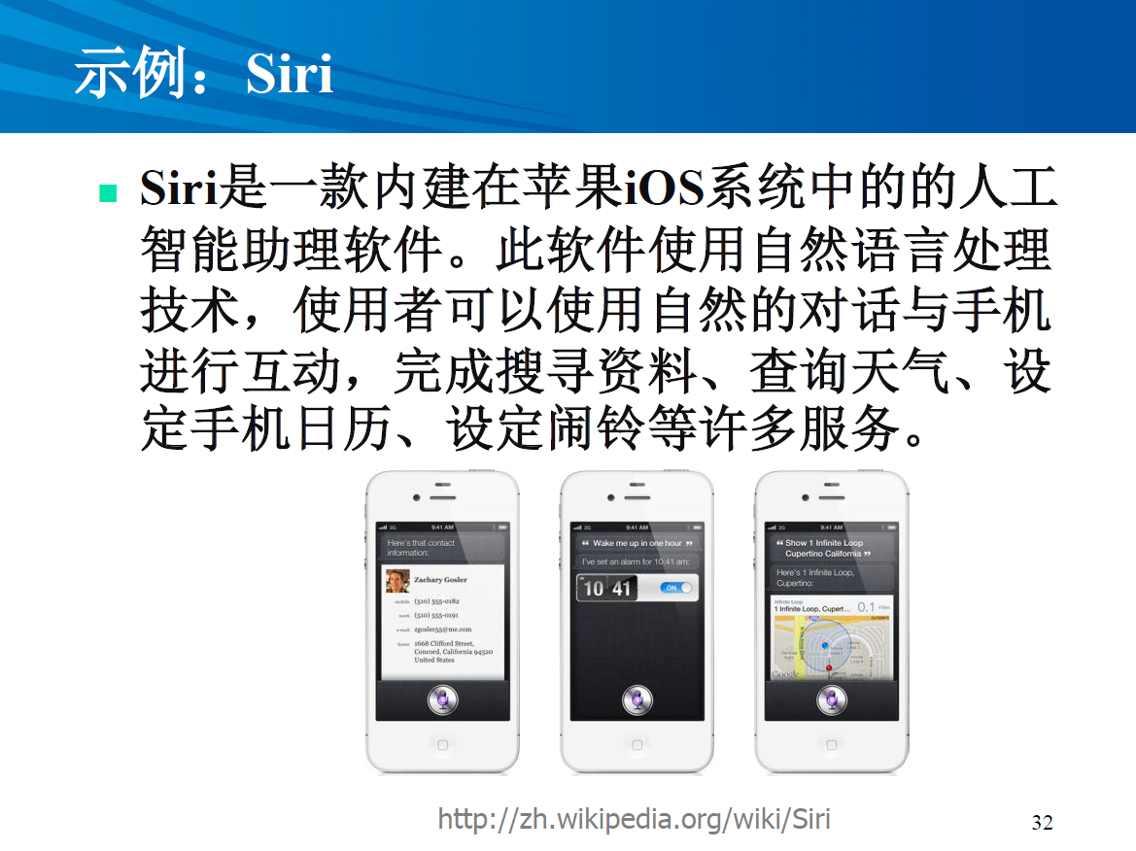

Slide 17
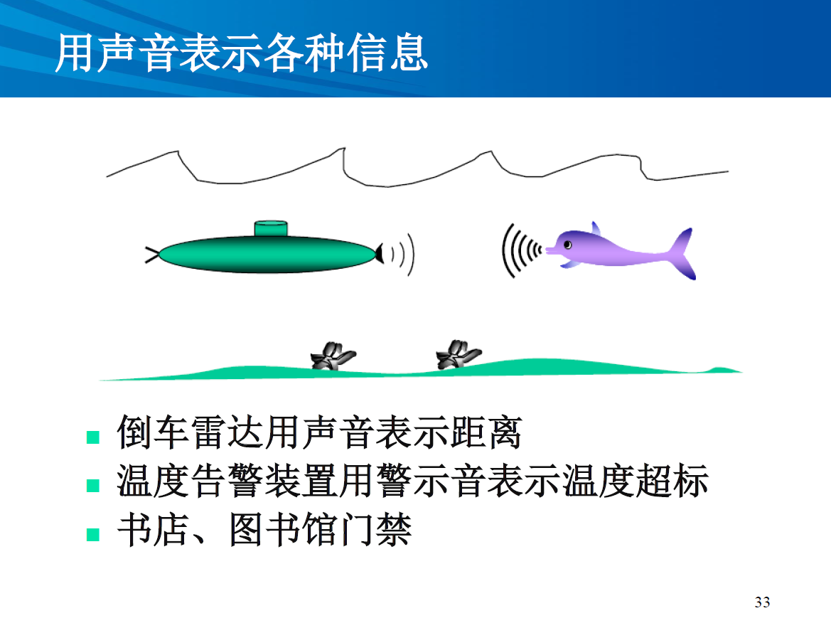

Slide 18
内容提纲
音频技术及其特性
音频的数字化
数字音频的编辑技术
音乐合成和MIDI

Slide 19
数字音频
A/D转换
模拟音频
数字音频
模拟音频：时间和幅度上都是连续的
模拟磁性录音技术，受电磁性能影响较大
数字音频：时间和幅度上都是离散的
计算机、数字CD、数字磁带（DAT）

Slide 20
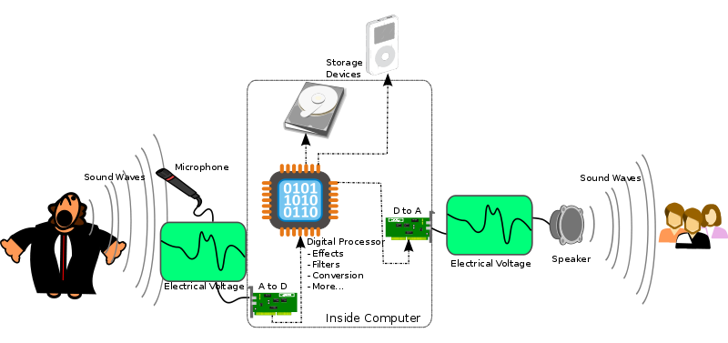
数字音频

Slide 21
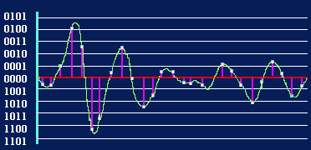
数字音频
采样（sampling）：时间上的离散化
量化（quantization）：幅度上的离散化

Slide 22
数字音频
数字化音频的质量取决于两个重要参数
采样频率：每秒钟采集多少个声音样本
量化位数：每个声音样本用多少位来表示(bit per sample, bps)，即量化精度
位数越多，声音质量越高，而存储空间也越多
位数越少，声音质量越低，存储空间也越少

Slide 23
数字音频
f_{s} >= 2f_{max}
采样定理（Nyquist theory）
奈奎斯特理论指出：采样频率不应低于声音信号最高频率的两倍，这样就能把以数字表达的声音还原成原来的声音
人类听觉的频率范围大约为：20~20kHz，为保证不失真，采样频率应在40kHz左右
常用的采样频率有：8kHz, 11.025kHz, 22.05kHz, 16kHz, 37.8kHz, 44.1kHz, 48kHz

Slide 24
数字音频
量化位数：对每个采样点幅度进行量化所需要的二进制位数，它决定了模拟信号数字化以后的动态范围。常用的有8位、12位和16位
电压范围 量化 编码
0.5 ~ 0.7 3 011
0.3 ~ 0.5 2 010
0.1 ~ 0.3 1 001
-0.1 ~ 0.1 0 000
-0.3 ~ -0.1 -1 111
-0.5 ~ -0.3 -2 110
-0.7 ~ -0.5 -3 101
-0.9 ~ -0.7 -4 100
8位：256个量化级（0～255）
16位：65 536个量化级
16位量化级足以表示从人耳刚刚听得见的极细微的声音到感觉难以忍受的巨大噪声这样大的声音范围

Slide 25
数字音频
量化可归纳为两类：
均匀量化（线性量化）：采样相等的量化间隔对采样样本作量化。缺点：为适应幅度大的输入信号，同时又要满足精度高的要求，就需要增加样本的位数
非均匀量化（非线性量化）：对大的输入采用大的量化间隔，小的输入采用小的量化间隔。做到在满足精度要求的情况下使用较少的位数

Slide 26
数字音频
WAV文件每秒的存储量（字节）＝
采样频率（Hz）× 量化位数（位）× 通道数 / 8
数字音频的存储
存储量的计算公式（假定不经压缩）
如一分钟CD-DA音乐（CD音质）所需的存储量为：
(44.1×1000×16×2×60/8)B = 10 584 000B

Slide 27
数字音频的文件格式及转换
音频格式 | 扩展名 | 说明
 | pcm raw | 模拟音频信号经模数转换直接形成的二进制序列。该文件没有附加的文件头或文件结束标志。
WAV | wav | Microsoft Windows格式。用wav格式可以保存未经压缩音频，或压缩过的音频，如ADPCM、GSM、G.711等。许多编辑软件均支持WAV格式。
mp3 mp3PRO | mp3 | MPEG 音频。mp3的压缩率达10:1。mp3PRO是mp3的改进算法，它的特点是在64kbps下可提供接近CD音质。
RealMedia | ra, rma | 支持网络音频流传输。在极低的比特率环境下提供可听的音频质量，可用于网络广播、网上教学。
Windows Media | wma, asf | Microsoft格式，支持网络音频流传输。在极低的比特率环境下提供可听的音频质量，可用于网络广播、网上教学。
MIDI | MID, RMI | 符合电子乐器数字接口标准的音频格式。MIDI中保存了音符、乐器等内容，数据量小，易于保存与传输。
Monkey's Audio | ape | 无损压缩，压缩比大约为2:1。源代码部分开放。播放器可以直接播放压缩文件。
AIFF | aif | 苹果电脑平台下音频格式。它的特点是格式本身与数据无关。它支持多种流媒体压缩技术和QDMC（QDesign Music）。QDMC的压缩比达100:1。
au | au | Unix和Java平台下音频格式。
voc | voc | Creative公司的波形音频文件格式。目前已很少见。
vox | vox | 电话语音卡的音频文件格式。面向语音通信中的低采样率音频压缩。

Slide 28
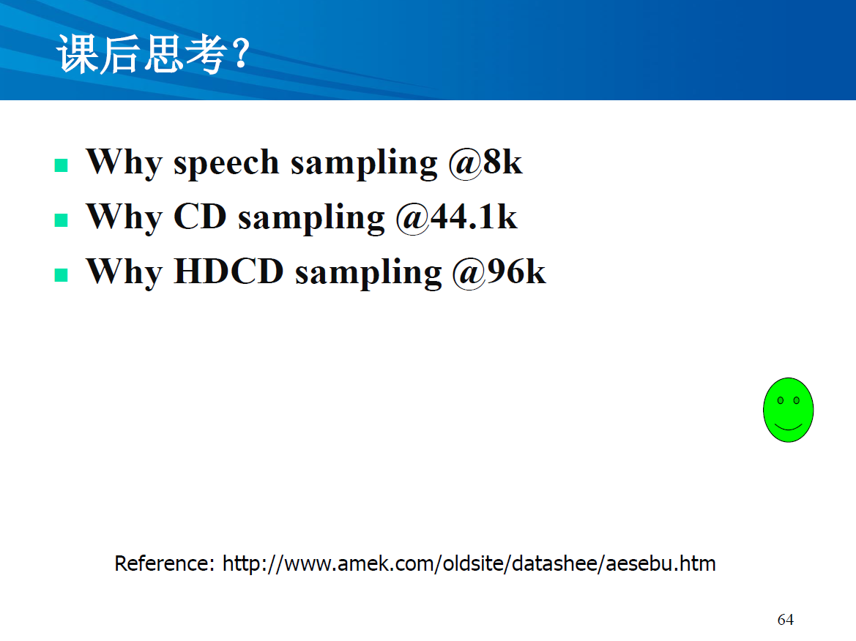

Slide 29
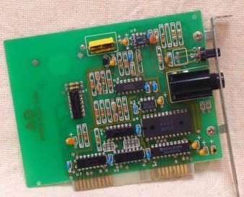
声卡历史
在还没有发明声卡的时候，PC游戏是没有任何声音效果的。为了得到更好的声音效果，人们进行了大量的研究和实验，最后终于诞生了声卡
真正意义上的第一块声卡是由Adlib Audio公司（声卡之父）于1984年研发的
计算机的第一次发声是在Apple的机种上
AdLib魔音卡

Slide 30
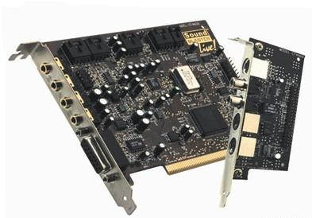
声卡历史
真正把声卡带入个人电脑领域的是我们都很熟悉的新加坡Creative创新公司
1989年Creative Labs的第1代Sound Blaster (声霸卡)问世，很快取代了AdLib成为PC机上的声音标准

Slide 31
声卡的功能
声卡的功能主要包括以下几个方面
音频录放、编辑
音乐合成
文语转换
CD-ROM接口
MIDI接口
游戏接口

Slide 32
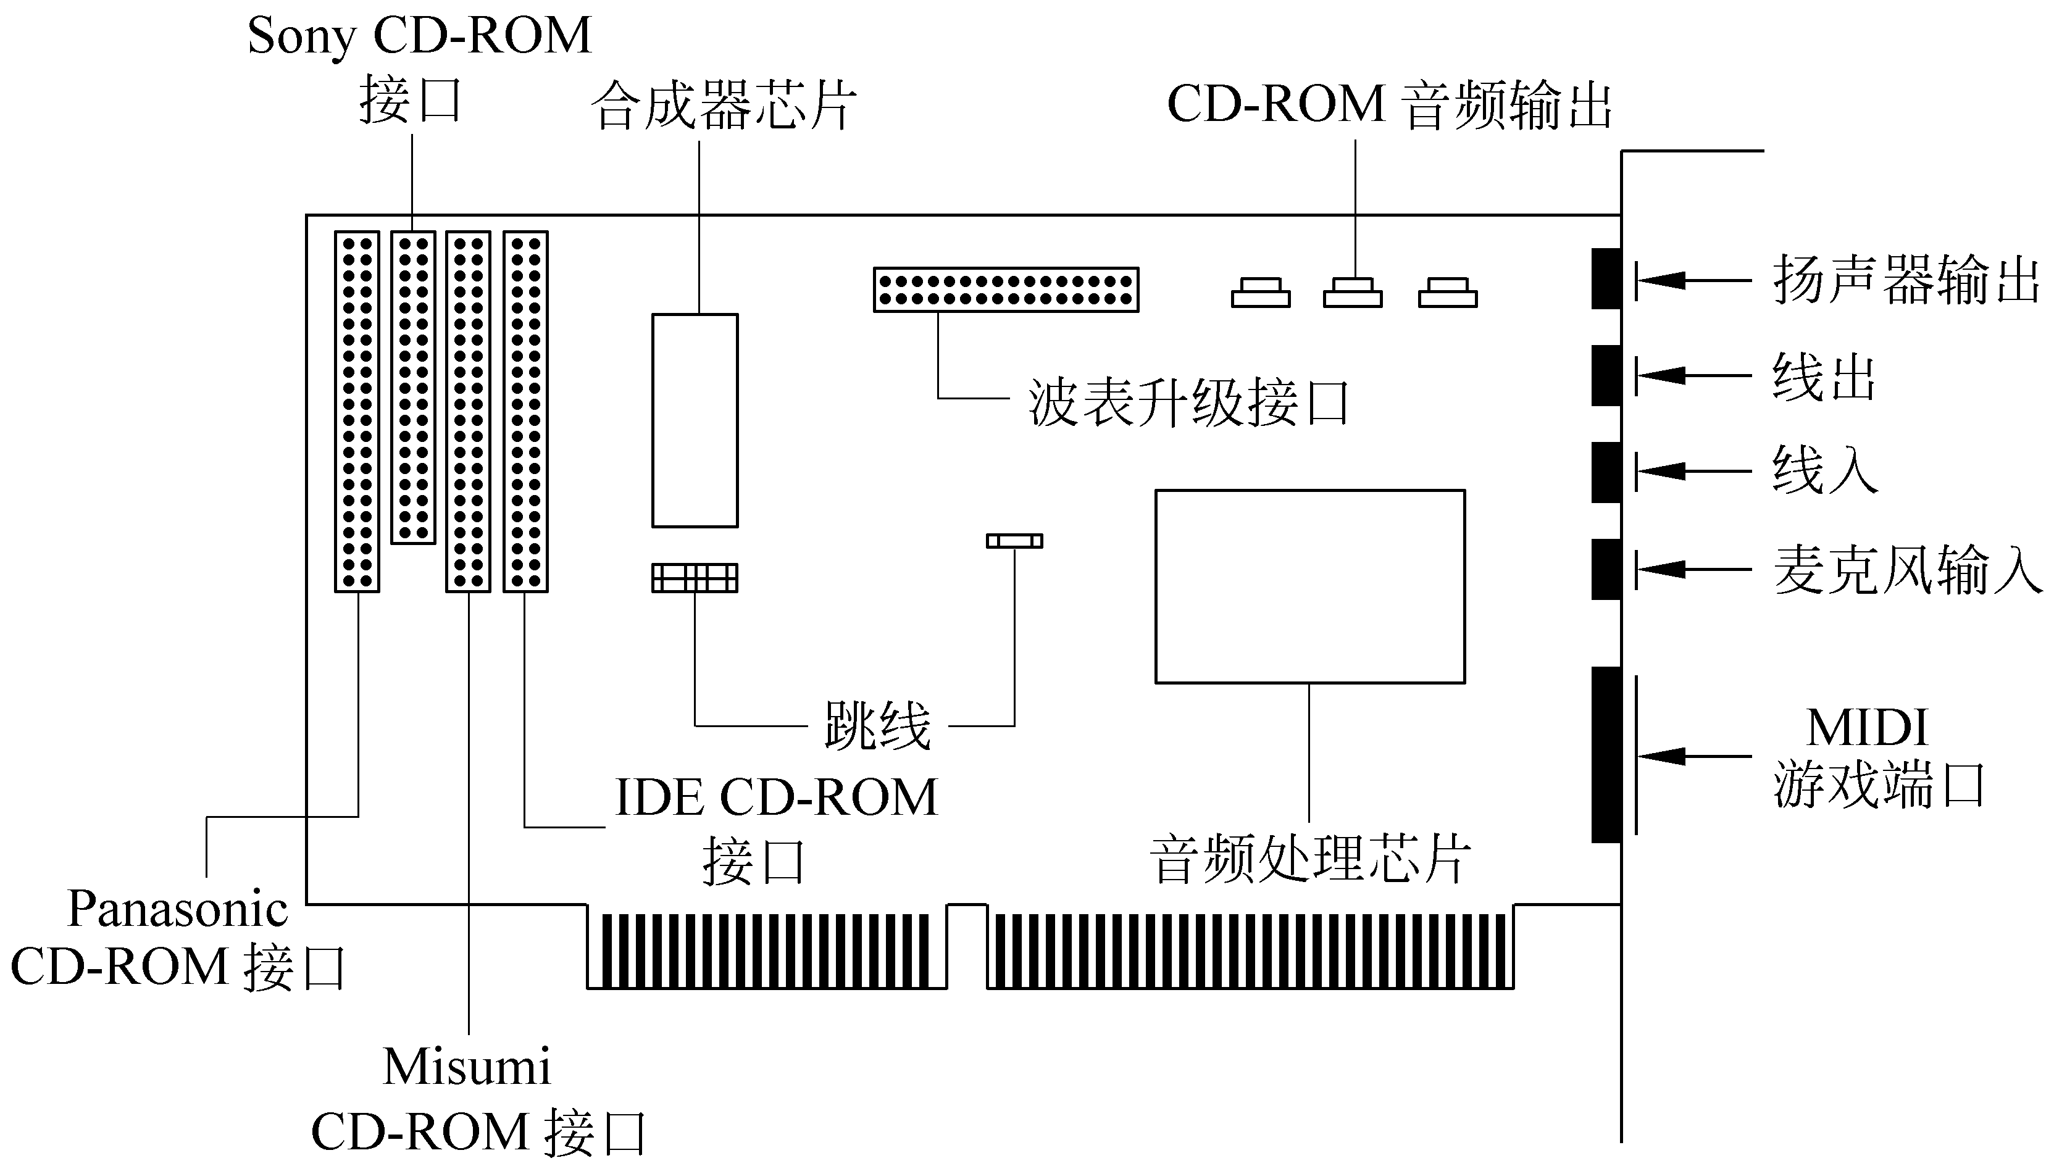
声卡的组成与工作原理

Slide 33
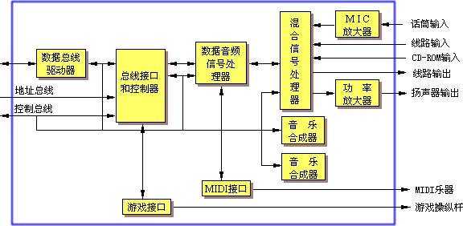
声卡的组成与工作原理

Slide 34
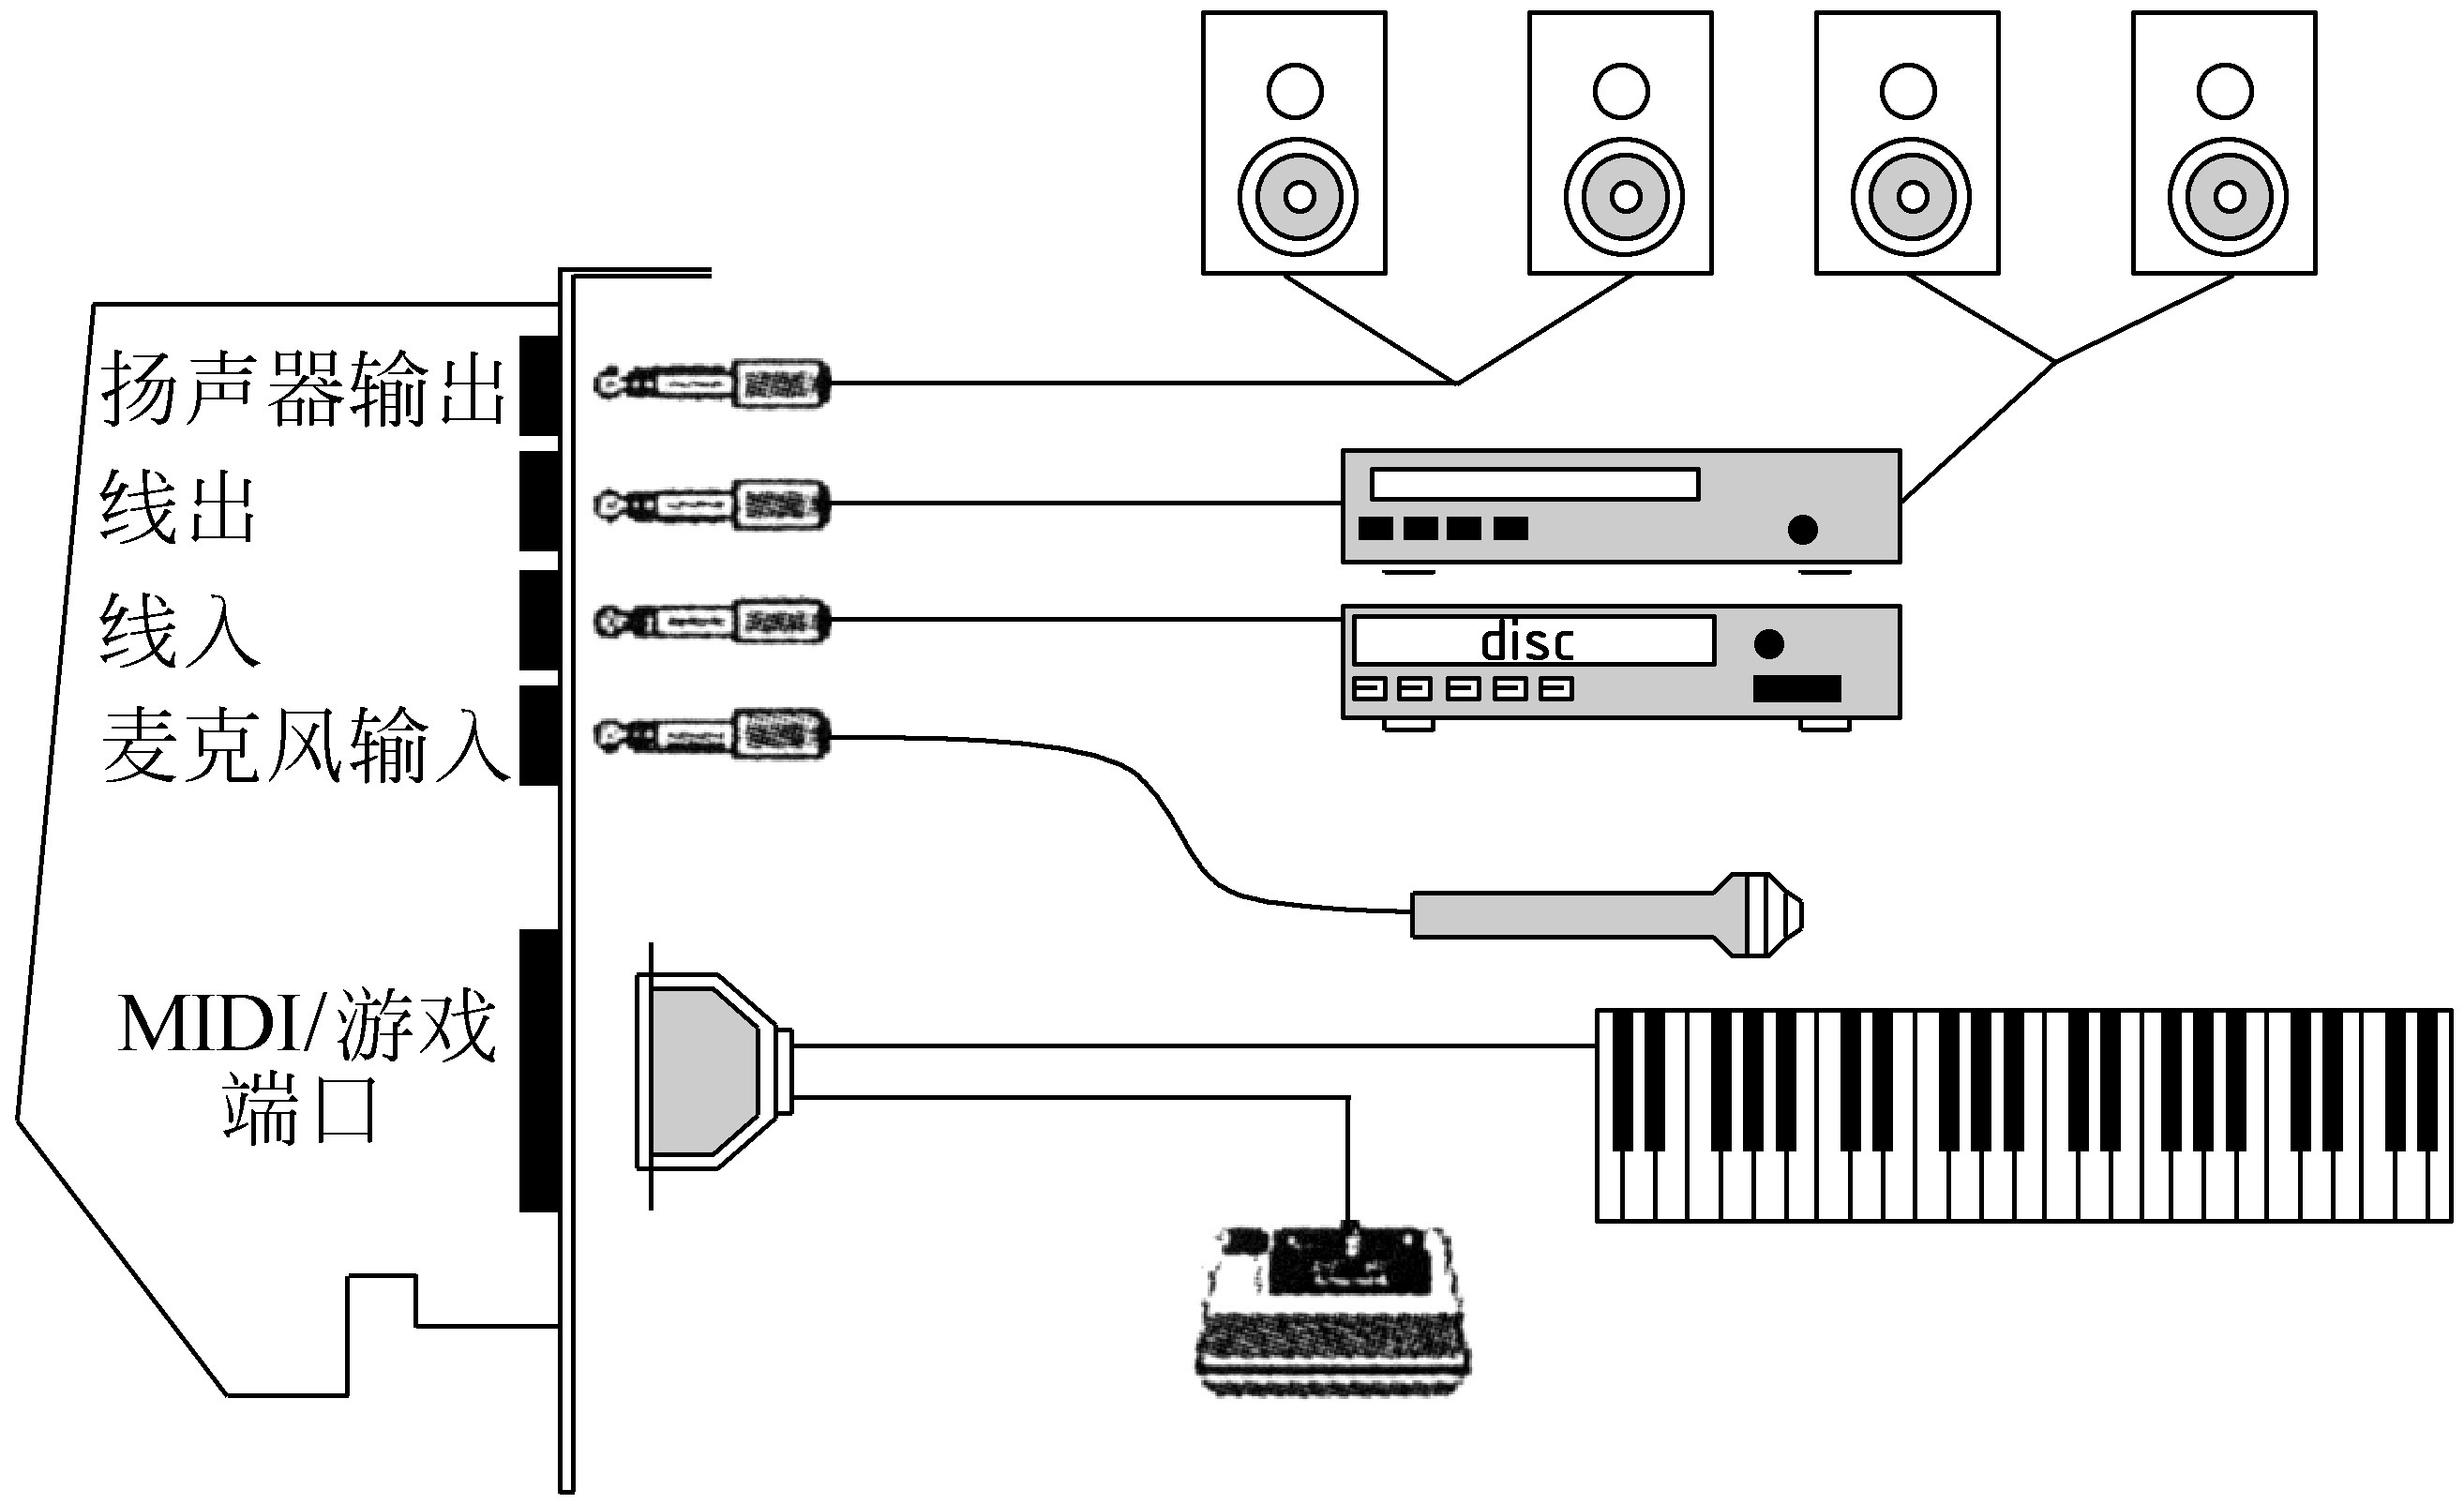
声卡的组成与工作原理

Slide 35
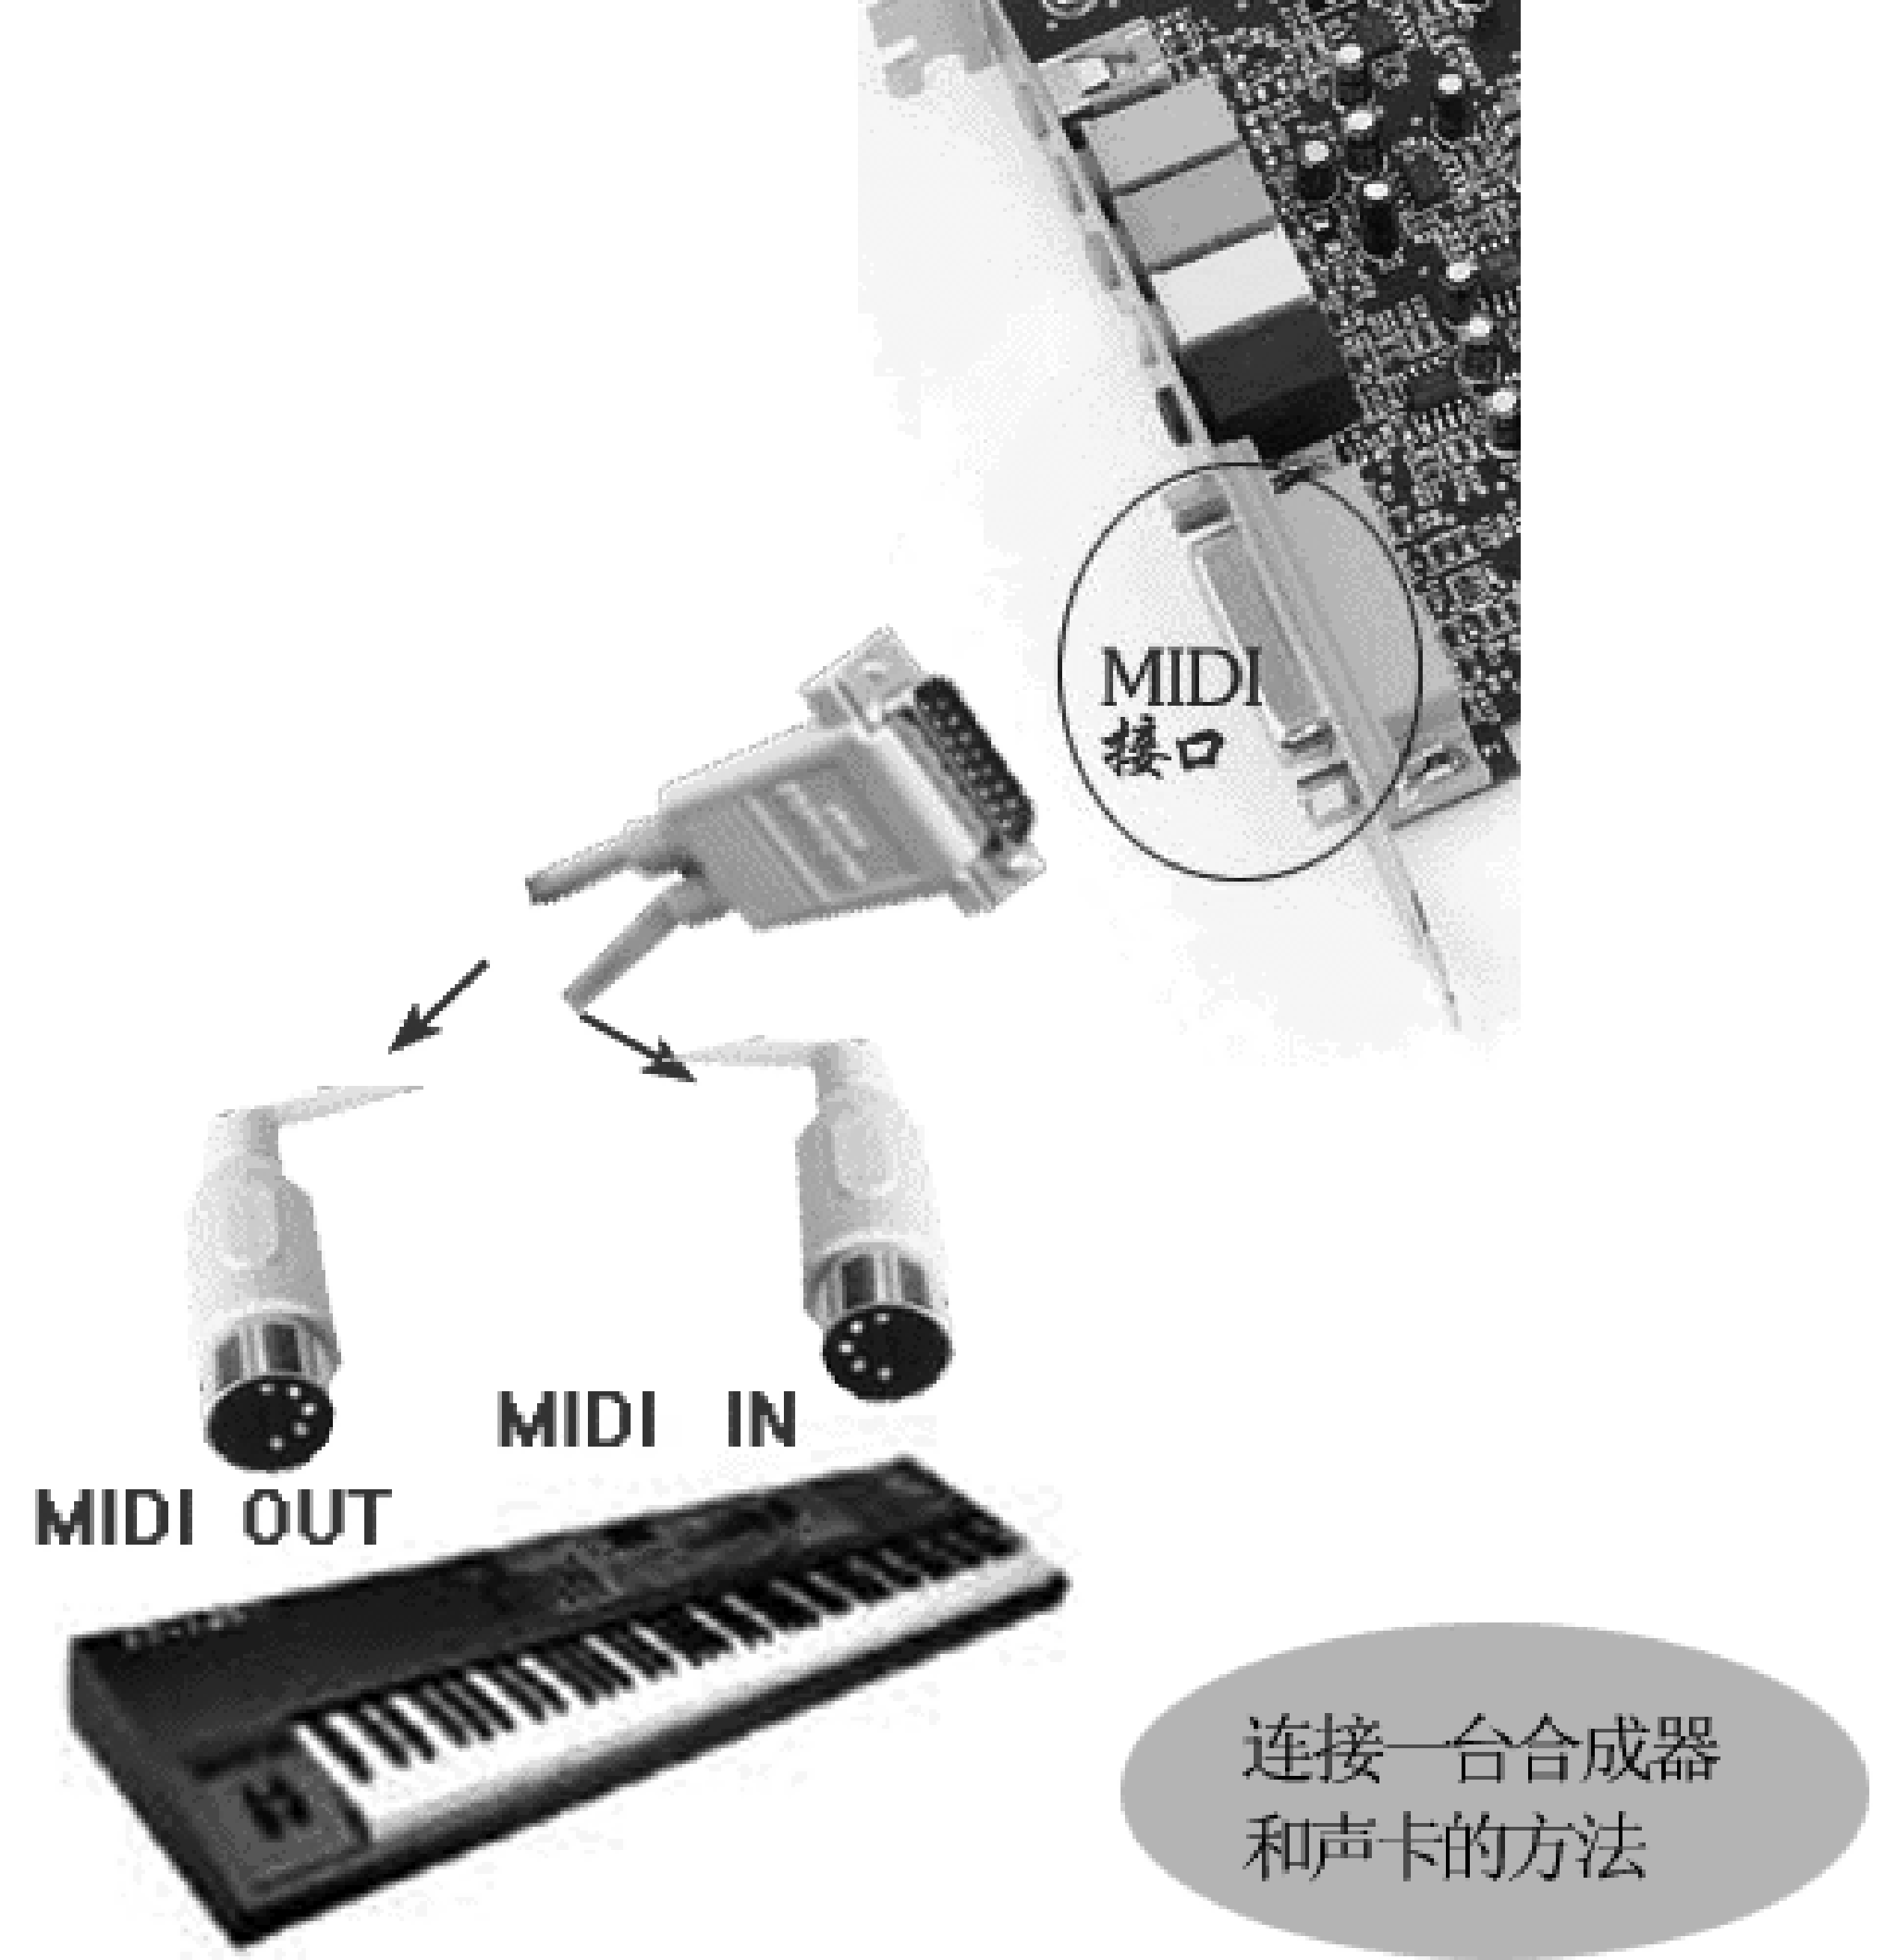
声卡的组成与工作原理

Slide 36
内容提纲
音频技术及其特性
音频的数字化
数字音频的编辑技术
音乐合成和MIDI

Slide 37
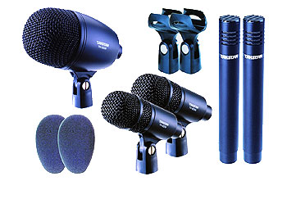
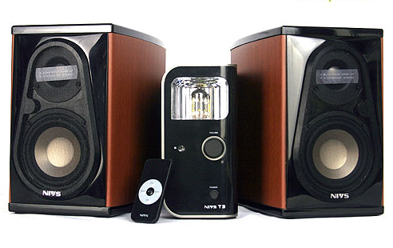
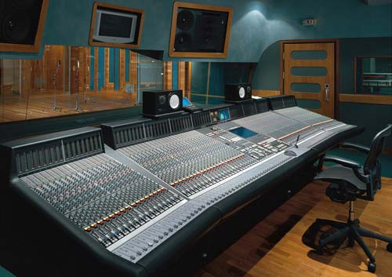
模拟音频处理设备
话筒
Microphone，麦克风
声音的收集，完成声能向电能的转化
音箱
Speaker，扬声器
还原声音，将音频电流信号转化成声音信号
模拟调音台
可以拾取多路信号，每路声音信号可单独进行处理。还可以进行各种声音的混合。拥有多种输出。
既能创作立体声、美化声音，又可抑制噪声、控制音量，是声音艺术处理必不可少的一种设备。

Slide 38
数字音频的编辑方式
（1）数字录音
（2）数字音乐创作（MIDI）
（3）声音剪辑
（4）声音合成（混音）
（5）增加特效
（6）文件操作

Slide 39
数字音频设备
数字音频处理设备可以分为两类：
（1）专用数字音频设备
（2）非专为处理音频而设计的多媒体计算机
数字音频设备
（1）数字调音台
（2）数字录音机
（3）数字音频工作站

Slide 40
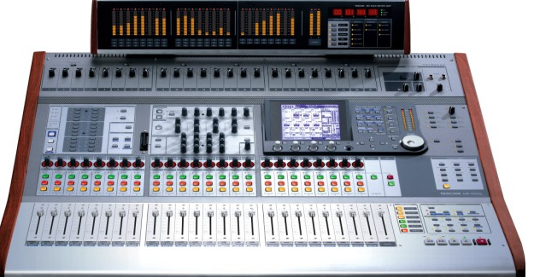
数字音频设备
数字调音台
其作用有两个：其一是将每一路进行优化和调节；其二，对多路声音进行混合输出。

Slide 41
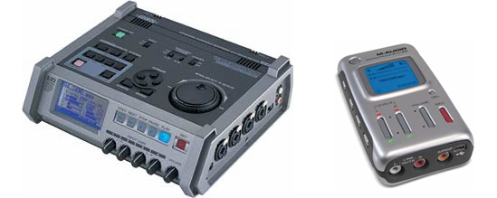
数字音频设备
数字录音机
采用数字记录方式来存储音频信号。
一般可用硬盘记录方式或者光盘记录方式。

Slide 42
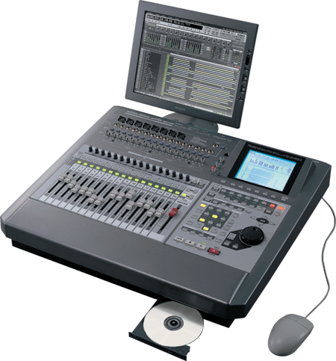
数字音频设备
数字音频工作站
一台能够完成从录音、编辑、混合、压缩，一直到最后刻出母盘的全部音频节目制作过程的设备。
调音台、多轨录音机、编辑机、效果器等。
集成度高，免去录音连线的烦恼，且便于携带。

Slide 43
数字音频设备
不管是专用设备，还是多媒体计算机，在处理数字音频时，其关键的硬件技术内核包括：
1）模数转换器（ADC）
2）数模转换器（DAC）
3）数字信号处理器（DSP）
如：模拟和产生声场，控制声效等。

Slide 44
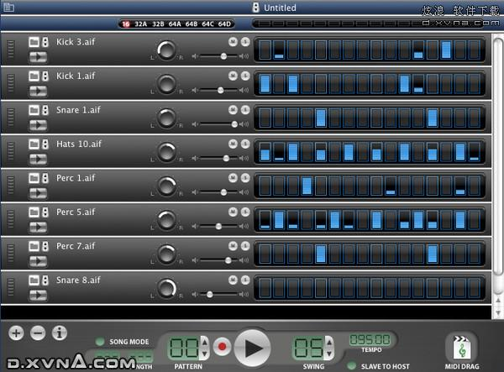
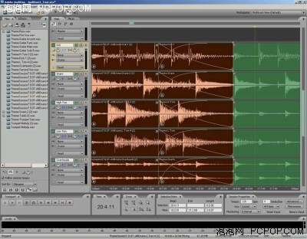
数字音频编辑软件
数字音频处理方式
专业数字音频设备
多媒体计算机 + 数字音频编辑软件
数字音频编辑软件分类
音源软件（音序器软件）：数字音乐创作
编辑软件：声音的录音、剪辑、混音合成和特效处理等。
音源软件
编辑软件

Slide 45
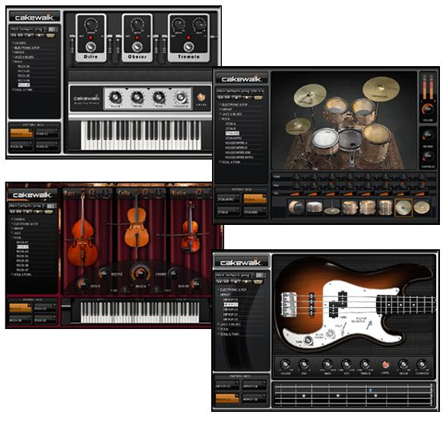
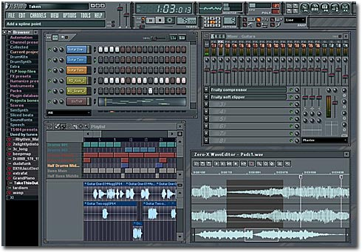
数字音频编辑软件
音源软件（音序器软件）
Cakewalk
制作MIDI，录制音频等
FL Studio
音符编辑器
音效编辑器
音源输入
Cakewalk
FL Studio

Slide 46
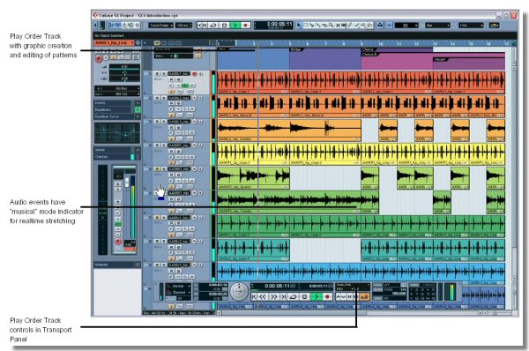
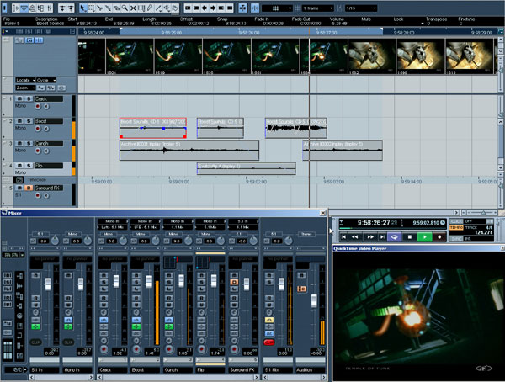
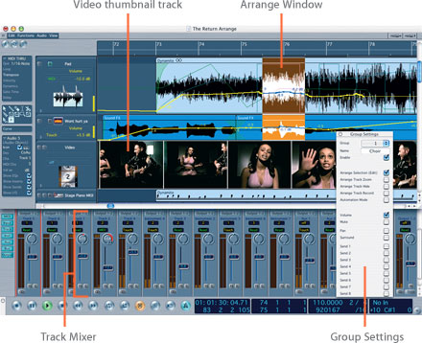
数字音频编辑软件
编辑软件
Cubase
德国Steinberg公司出品的苹果、PC双平台软件
MIDI/音频/合成器一体化音乐工作站
Nuendo
录音、混音和环绕声制作
Logic Audio
Cubase
Nuendo
Logic Audio

Slide 47
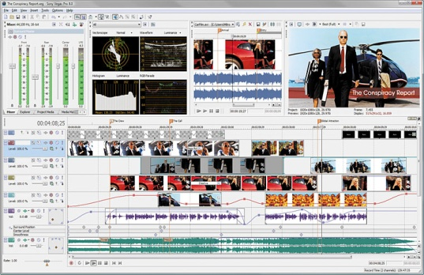
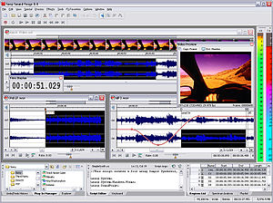
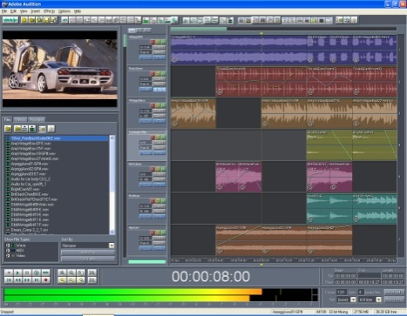
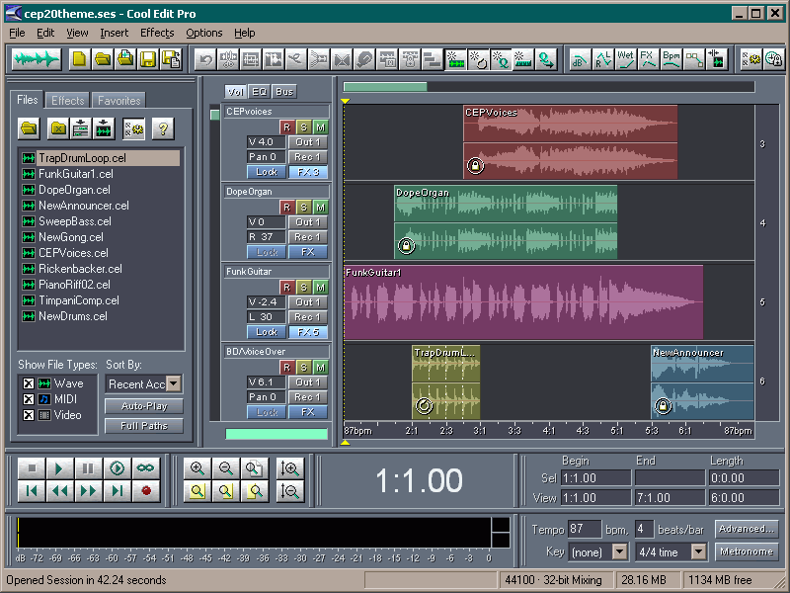
数字音频编辑软件
Vegas Audio/ Video
多轨
Sonic Foundary
没有MIDI功能
Sound Forge
Sonic Foundary
大量用于游戏音效
Cool Edit
效果处理优先于其他同类软件，尤其是降噪和变调功能。
Audition
Adobe，前身是Cool Edit Pro
Vegas Audio/ Video
Sound Forge
Audition
Cool Edit

Slide 48
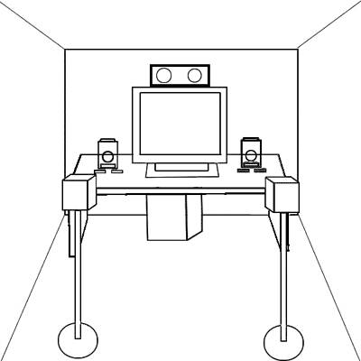
数字音频编辑软件
几个关键的技术概念：
1、声道
声道是指声音在录制或播放时在不同空间位置采集或回放的相互独立的音频信号
声道数也就是声音录制时的音源数量或回放时相应的扬声器数量
声道就是不同位置发出的声音

Slide 49
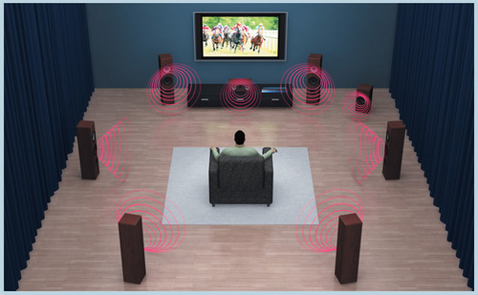
数字音频编辑软件
单声道：缺乏位置感。
立体声：声音在录制过程中被分配到两个独立的声道，但所占空间比单声道多一倍。
四声道环绕：规定了四个发生点：前左、前右、后左、后右，同时建议增加一个低音音箱，以加强对低频信号的回放处理。
5.1声道：运用于各类传统影院和家庭影院中。来源于4.1环绕，不同之处在于增加了一个中置单元。这个中置单元负责传送低于80Hz的声音信号，有利于加强人声，把对话集中在整个声场的中部，以增强整体效果。
7.1声道：在5.1的基础上增加了中左和中右两个发声点。

Slide 50
数字音频编辑软件
2、音轨
音轨就是在音频处理软件中看到的一条一条的平行“轨道”。每条音轨分别定义了该条音轨的属性，如音轨的音色，音色库，通道数，输入/输出端口，音量等。
在音序器软件中，一条音轨对应于音乐的一个声部或者对于一种乐器，它把 MIDI 或者音频数据记录在特定的时间位置。
对于音频工作站软件而言，每一音轨对应一个原始音频素材文件或者前后对应多个音频文件。所有的音频处理软件都可以允许多音轨操作，也就是在某一段时间内，可以同时让多个音频素材同时播放，产生混音效果。

Slide 51
数字音频编辑软件
3、时序
时序是数字音频处理软件中的一个相当重要的概念。所谓时序，其实也就是时间的顺序，这是编辑处理视频、音频、动画等等媒体的一个共同概念和基本思想。人们在处理多个轨道多个音频素材时，这些素材的先后顺序如何去定义，这就是时序的思想。

Slide 52
数字音频编辑实例（录制歌曲）
首先要准备好必要的硬件设备，通常必须的工具有：多媒体计算机、声卡、话筒和耳机，当然还有录制软件，对于初学者来说用Cool Edit Pro软件比较方便。
第二步，准备伴奏音乐。确定好要录制的歌曲后，可以到网络中下载所需要的伴奏。如果伴奏是乐器现成演奏的，还可以通过软件现场录制。
第三步，开始录制工作。打开Cool Edit Pro软件，进入多音轨界面，将上一步中准备好的伴奏导入到音轨1处。将音轨2作为人声录制音轨，做好准备后，按下录制健开始录制。注意录制前，一定要调节好总音量及麦克音量，录制时要关闭音箱，通过耳机来听伴奏，跟着伴奏进行演唱和录音。
第四步，检查并输出。录音完毕后，可选中音轨2人声文件进行试听，看有无严重的出错，是否要重新录制，满意后便可将伴奏和人声混缩合在一起，并将混缩合成后的文件存为mp3或wma格式，并给取一个文件名。

Slide 53
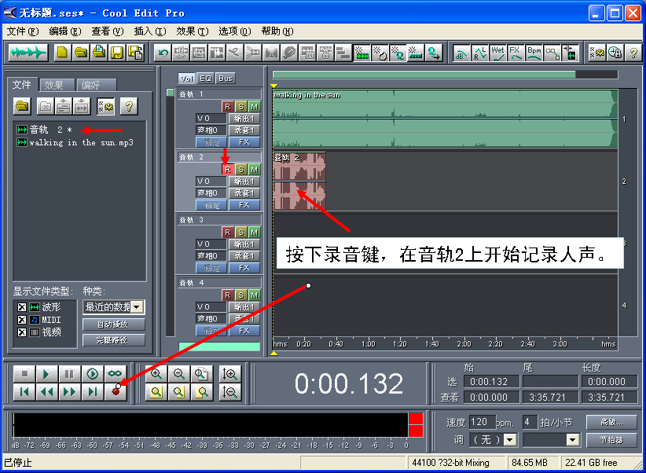

Slide 54
内容提纲
音频技术及其特性
音频的数字化
数字音频的编辑技术
音乐合成和MIDI

Slide 55
MIDI简介
MIDI (Music Instrument Digital Interface)是乐器数字接口的缩写，泛指数字音乐的标准，初始建于1982年
MIDI标准规定了不同厂家的电子乐器与计算机连接的电缆和硬件。它还指定从一个装置传送数据到另一个装置的通信协议
MIDI装置间靠这个接口传递消息而进行彼此通信
MIDI消息（记录在MIDI文件中）是乐谱的数字描述。在MIDI电缆上传送的不是声音，而是指令

Slide 56
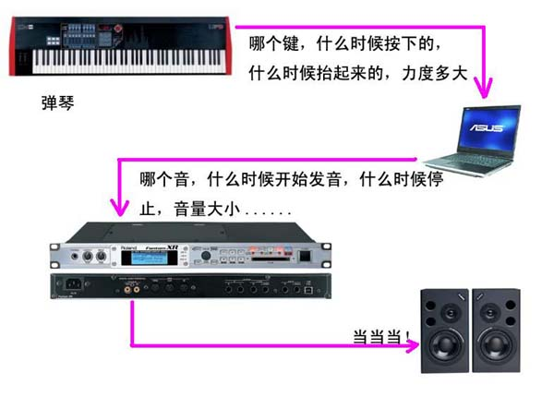
MIDI简介

Slide 57
MIDI简介
MIDI文件比较小
因为MIDI文件（.mid）存储的是命令，而不是声音波形，存储空间比wav文件小的多
容易编辑
编辑命令比编辑声音波形要容易的多，用户可以自由地改变音调、音色等属性，直到自己想要的效果
可以作背景音乐
因为MIDI音乐可以和其他媒体，如数字电视、图形、动画、语音一起播放，加强演示效果

Slide 58
音乐合成技术
产生MIDI乐音的方法主要有两种：
频率调制（FM）合成法
波表（wavetable）合成法

Slide 59
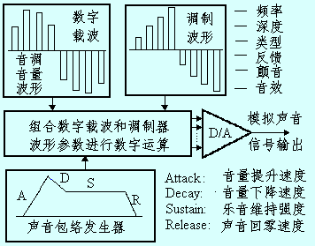
频率调制（FM）合成法
FM 是使高频振荡波的频率按调制信号规律变化的一种调制方式。采用不同的调制波频率和调制指数，就可以方便地合成具有不同频谱分布的波形，再现某些乐器的音色
采用这种方式可以得到具有独特效果的“电子模拟声”，创造出丰富多彩的、真实乐器所不具备的音色，这也是 FM 音乐合成方法特有的魅力之一

Slide 60
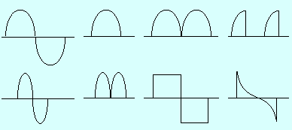
FM合成器采用的波形
数字载波波形和调制波形有多种，不同型号的FM合成器所选用的波形也不同
Yamaha OPL-III数字式FM合成器采用的波形

Slide 61
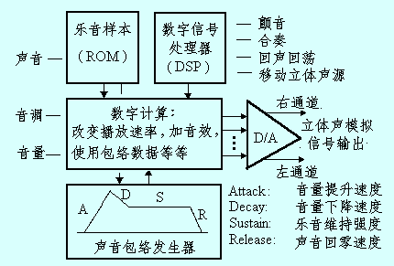
波表（wavetable）合成法
把真实乐器发出的声音以数字的形式记录下来，播放时改变播放速度，从而改变音调周期，生成各种音阶的音符
真实乐音样本的采集：音乐家在真实乐器上演奏的不同音符，选择44.1kHz的采样频率、16位的乐音样本（CD音质）
乐音样本通常放在ROM芯片上，播放时以查表的方式给出

Slide 62


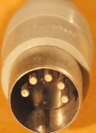
MIDI系统
MIDI的物理接口
MIDI In：接收从其他MIDI装置传来的消息
MIDI Out：发送某装置生成的原始MIDI消息
MIDI Thru：传送从输入口接收的消息到其他MIDI装置
MIDI
Thru Out In

Slide 63
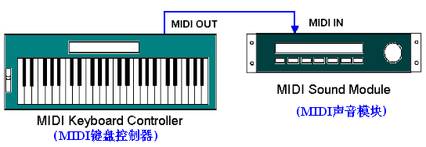
MIDI系统
MIDI数据流通常由MIDI控制器（当作乐器使用）或者MIDI音序器（用来记录、播放、编辑MIDI事件）产生，然后通过该装置的MIDI OUT连接器输出
MIDI数据流的接收设备是MIDI声音发生器，它们在MIDI IN端口接收MIDI信息，然后播放声音

Slide 64

MIDI系统

Slide 65

MIDI系统
音频卡
MIDI乐器
MIDI接口
合成器
扬声器
音序器
MIDI文件
PC机

Slide 66
本章小结
声音存储的变迁
唱片→磁带→ CD光盘→磁盘文件→流媒体
声音的特性
音高/音色/响度
声音数字化
采样/量化/采样频率/量化位数
WAV/MIDI

